Slide 1


Slide 2
Taekwondotaidon opettaminen progressioiden kautta

Slide 3
Taekwondo on vahvasti taidon oppimiseen perustuva laji. Jakamalla taito osasuoritteisiin ja haastetasoihin on oppiminen tehokkaampaa ja mielekkäämpää
Notes:
Tavoiteorienteetatioteoria -> tavoitteet ohjaavat tekemistä

Slide 4
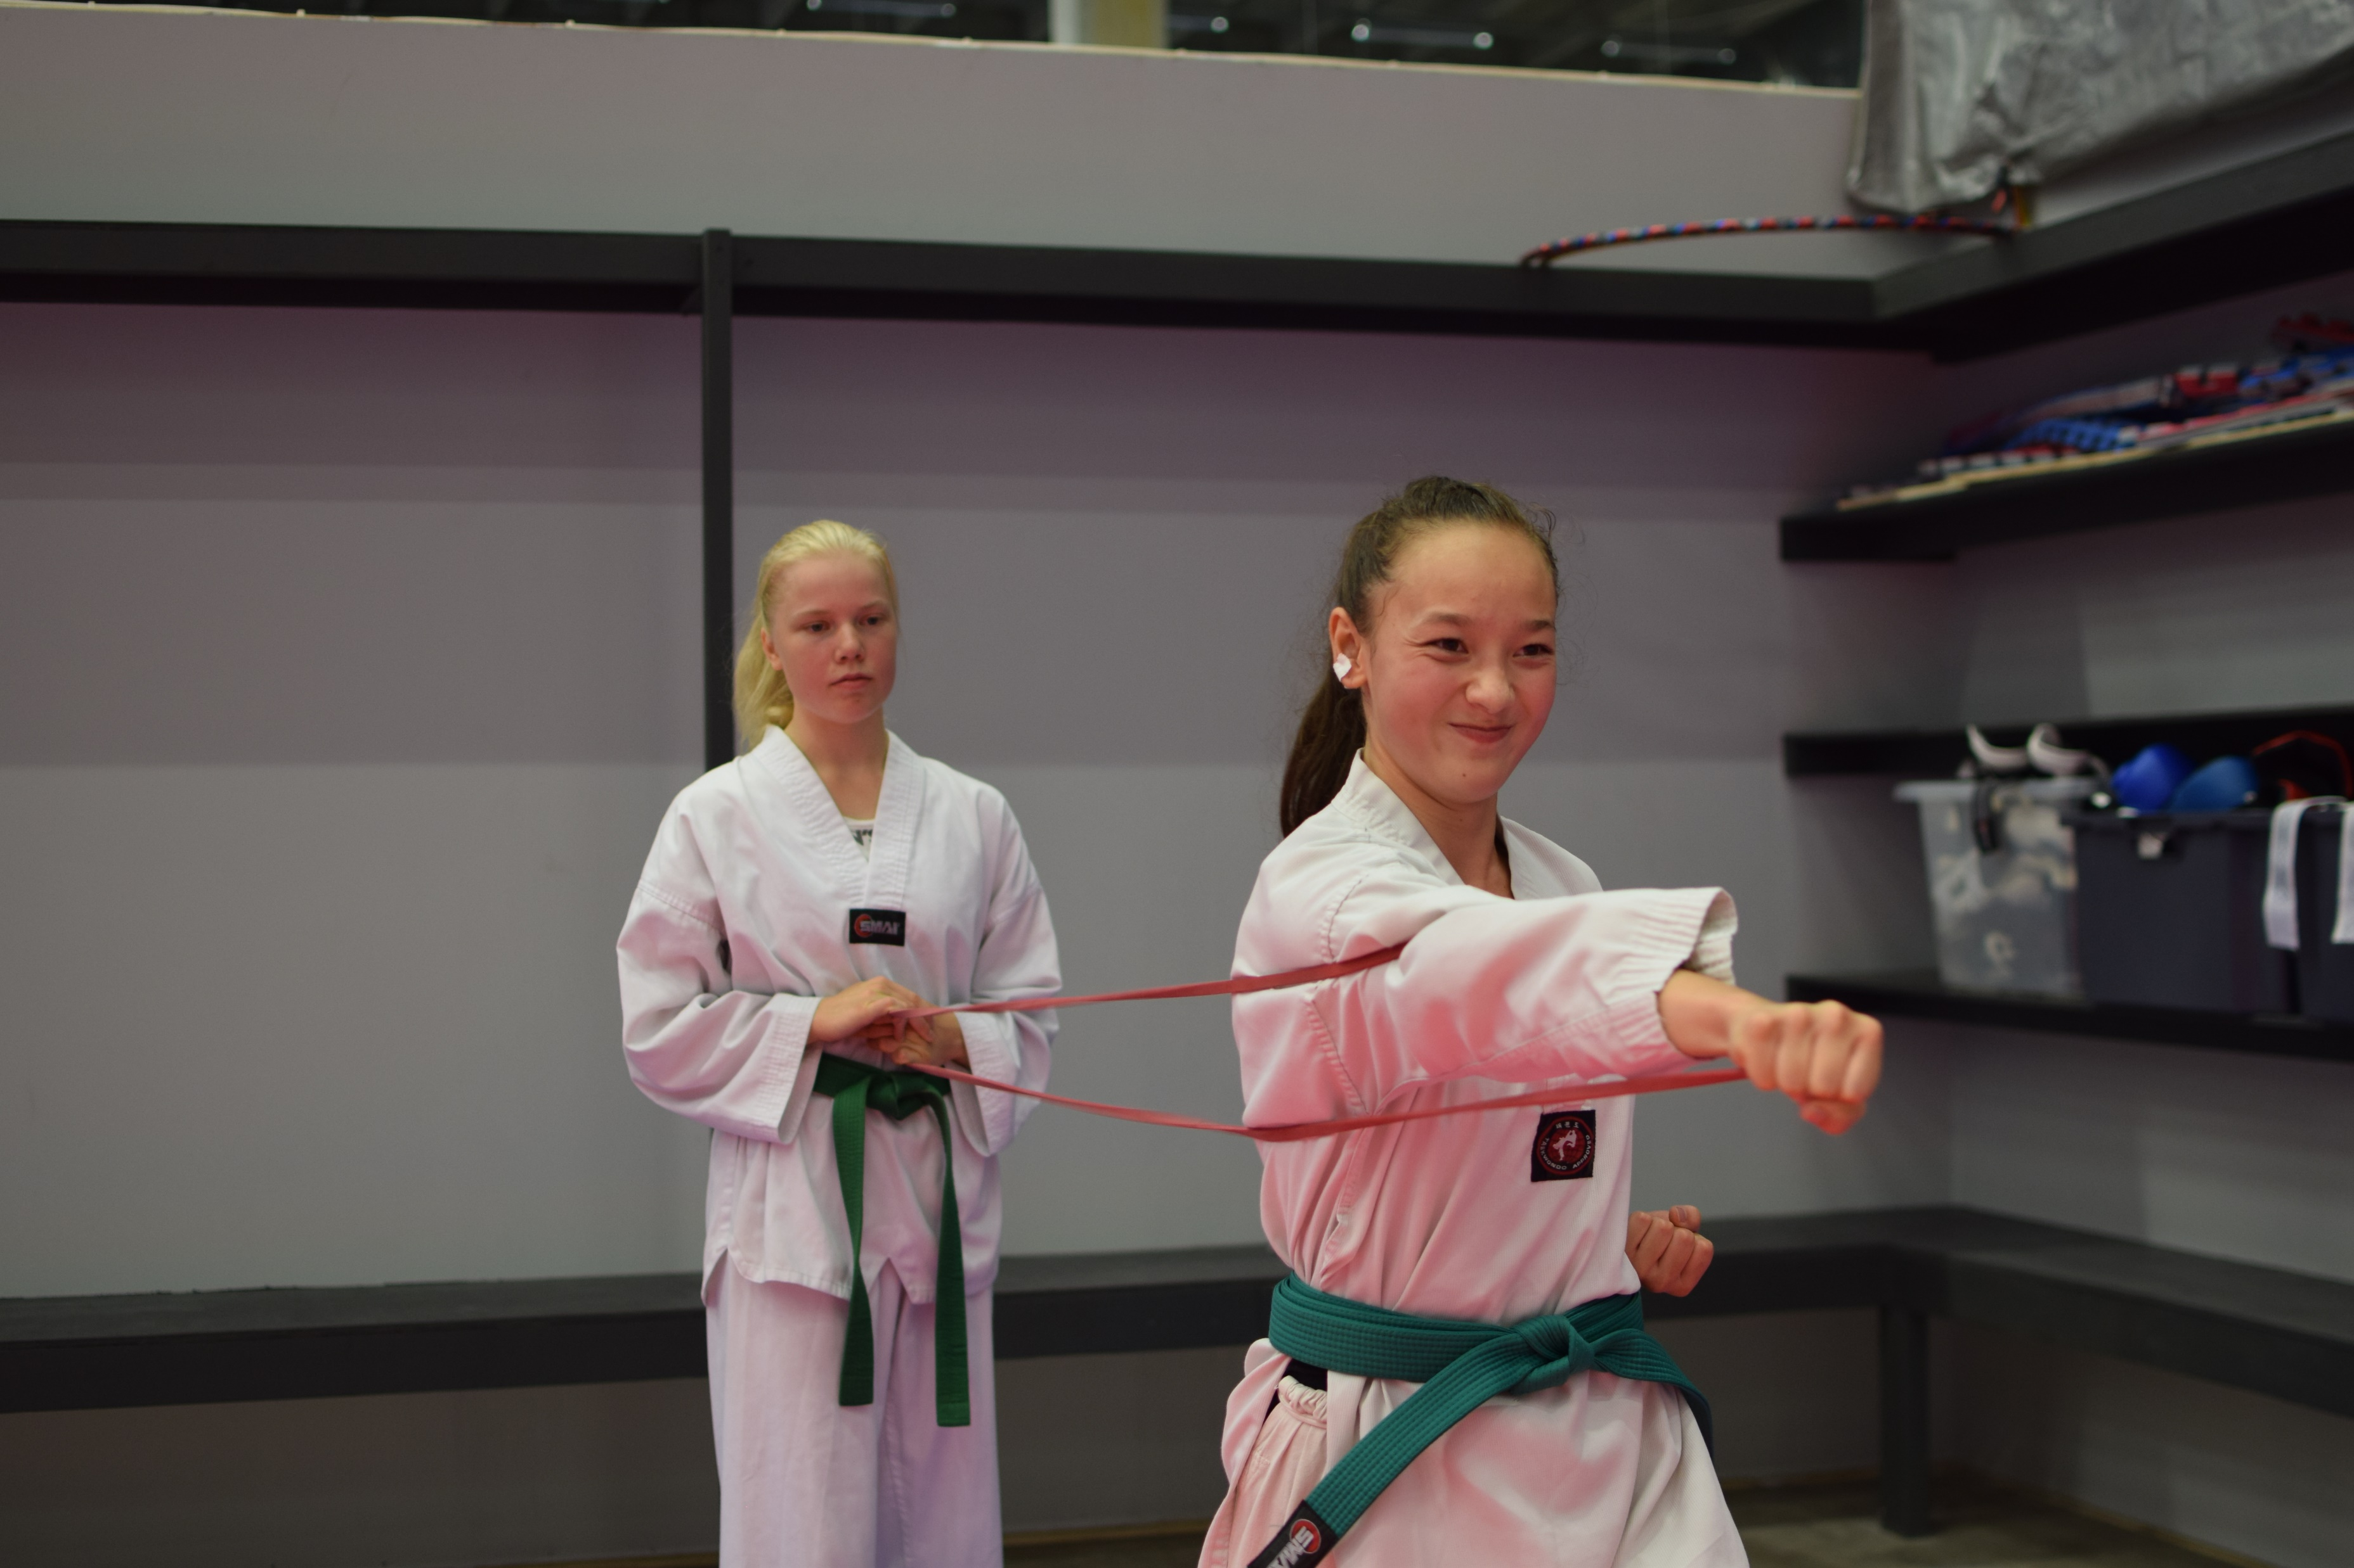
taitojen oppimista tukevien harjoitteiden ja ympäristöjen luomisen periaatteita
  Harjoitteiden nopea vaihtelu ja ympäristön muokkaaminen tuottavat usein parempia tuloksia, kun pelkkä taidon toistaminen
  Toistot ja muuttumaton ympäristö toimivat kuitenkin hyvin taidon opettelun alkuvaiheessa ja, jos halutaan saada nopeita tuloksia määrätyn suorituksen oppimisessa
  Taitojen oppiminen ja vaadittavien toistojen määrä on erittäin yksilöllistä
  Yksinkertaisissa taidoissa kokonaisuuden harjoittelu kannattaa aloittaa nopeasti – monimutkaisissa taas toimii usein paremmin purkaminen osaharjoitteiksi
  Useissa taidoissa kannattaa aloittaa kokosuorituksesta ja tämän jälkeen purkaa se osaharjoitteisiin
    Raajojen liikkeiden kokeilu erikseen
    Osista kokonaisuuksiin etenevä harjoittelu
    Yksinkertaistaminen

Slide 5
Miksi opettaa taekwondotaitoja progressioiden kautta?
  Mahdollisuus eriyttää harjoittelua yksilöllisten tarpeiden mukaan
    Esim. lisähaasteet edistyneemmille tai helpotukset aloittelijoille
  Yliohjeistuksen välttäminen -> harrastaja voi keskittyä oleelliseen asiaan taidon opettelun kannalta
  Mahdollisuus harjoitella taidon osia erikseen tai kokonaisuutena pelkän kokonaisuuden sijaan -> tehokkaampi oppiminen ja siirtovaikutus muuhun oppimiseen
  Vaihtelu ja suoritustavan muokkaaminen tehostavat taidon oppimista toistoihin painottuvan harjoittelun sijaan
  Selkeä etenemismalli ja kasvava haastetaso motivoivat harrastajaa
    Lähikehityksen vyöhyke – taito aina juuri tarpeeksi haastava
  Progressiossa ei tarvitse liikkua lineaarisesti. Jo harjoittelun alkuvaiheessa voidaan kokeilla erilaisia suoritustapoja

Slide 6
Miten tekniikkaprogressioita voi luoda?
Raajojen ja liikkeiden kokeilu erikseen
Esim. keskivartalotorjunnassa tukikäden ja suorittavan käden
liikkeiden harjoittelu erikseen
Osista kokonaisuuteen etenevä harjoittelu
Esim. takajalan kiertopotkussa tukijalan käännön harjoittelu erikseen,
jonka jälkeen siihen yhdistetään jalan ojennus potkuun
Yksinkertaistaminen tai lisähaasteet
Esim. ympärikertopotku askeleella hypyn sijaan.

Slide 7
Esimerkki progressiosta – sivupotku
Progressiovaihe | Huomio ja tavoite | Lisäharjoitteet ja muut huomiot
Etujalan sivupotku mitsiin paikaltaan | Vartalo valmiiksi oikeassa asennossa Huomio pääosin voiman suuntauksessa ja osumassa Tutustutaan kokosuoritteeseen helpotetusti | Lisähaasteena useampi potku kerralla ilman palautusta välissä maahan Lisähaasteena sama stopparina parin liikkeestä eteenpäin
Etujalan sivupotku mitsiin liikkeellä | Liikesuunnan yhdistäminen potkuun Ristiaskel ja polvennosto | Ristiaskel ja sivupotku mitsiin Hyppäävä sivuaskel ja sivupotku mitsiin
Perustekninen etujalan sivupotku ilmaan (seinä ja ilman seinää) | Huomiona polven lähtöpaikka ja jalan ojennuksen linja | Potkulinjan hahmottaminen tallausharjoitteen kautta.
Käännön harjoittelu seinän kanssa -Harrastaja tuo takajalan jalkapohjan sivupotkumaisessa asennossa seinään, mutta koukussa | Tavoitteena löytää oikea asento käännön jälkeen ilman tarvetta intensiiviselle sanalliselle selitykselle | Alkuasennon hahmottaminen mitsin avulla. Pitäjä pitää mitsiä alas päin kohdistettuna. Tehtävä on osua säärellä mitsiin niin, että asennosta muodostuu potkun lähtöasento.
Takajalan kokosuoritus mitsiin tai pistariin | Huomio sulavuudessa ja potkulinjan pysymisessä | Takajalan sivupotku ilmaan (voi hakea korkeutta) Takajalan sivupotku ilmaan kahden pistarin välistä
Erilaiset sovellukset ja variaatiot (ottelusovellukset, hyppypotkut jne.) | Toistomäärän ja haastetason kasvattaminen Merkityksen luominen ja käyttösovellusten hamottaminen Eriyttämisen mahdollistaminen useiden eri variaatioiden ja haastetasojen avulla

Slide 8
Mistä lisätietoa progressioista ja osaharjoitteista?
Pauli ja Simo Siltanen (Wondo) tehneet yhteisprojektina kattavan videopankin aiheeseen liittyen. Videot tulossa pian molempien seurojen ohjaajien tueksi!

Slide 9
Tehtävä
Keksi seuraavista taidosta muutama osaharjoite, jolla purat sen pienempiin osiin tai yksinkertaistat suoritusta. Näytä vastaukset mentorillesi ja keskustelkaa niistä yhdessä:
Takapotku
Keskivartalotorjunta (momtom makki)
Takajalan kiertopotku
Saksipotku (ap chagi hypyllä)
Irtaantuminen ranneotteesta

